Slide 1

AV Clean
Proyecto digital y gestión de recursos

Slide 2
Funcionalidades
Landing page
Gestión de clientes (CRM)
Catalogo de producto
Tienda en línea
Facturación
Gestión de inventario (ERP)

Slide 3
Cronograma
Total: 20-24 semanas
Semanas 1-3: Etapa 1 (Diseño)
Semanas 4-7: Etapa 2 (Landing)
Semanas 8-12: Etapa 3 (Tienda)
Semanas 13-20: Etapa 4 (ERP)
Semanas 21-24: Etapa 5 (Integración)

Slide 4
ETAPA 2: LANDING PAGE Y CATÁLOGO
(3-4 semanas)
Módulo 2.1: Landing Page Corporativo
  Diseño responsive (móvil primero)
  Información de la empresa y valores
  Catálogo de productos básico (sin precios)
  Formulario de contacto/lead generation
  Sección para distribuidores y maquila
Módulo 2.2: Catálogo Público
  Filtrado por categoría (hogar, industrial, automotriz)
  Ficha técnica de cada producto
  Hoja de seguridad (MSDS) descargable
  Galería de imágenes/videos demostrativos

Slide 5
Estructura catalogo de productos
PASO 1: Instalar Django y MySQL connector
PASO 2: Crear proyecto Django
PASO 3: Configurar conexión a MySQL
PASO 4: Crear app "catalogo"
PASO 5: Crear superusuario
PASO 6: Verificar que admin panel funciona
PASO 7: Crear modelo Categoria (nombre, descripción)
PASO 8: Crear modelo Producto (nombre, descripción, precio, imagen)
PASO 9: Registrar modelos en admin
PASO 10: Hacer migraciones
PASO 11: Probar admin (agregar 2-3 productos manualmente)
PASO 12: Instalar Django REST Framework
PASO 13: Crear serializer de Producto
PASO 14: Crear vista API (endpoint) para listar productos
PASO 15: Probar que http://localhost:8000/api/productos/ devuelve JSON
PASO 16: En el landing page, crear archivo JS que haga fetch a la API
PASO 17: Mostrar productos en catálogo usando JavaScript
PASO 18: Probar que se ven los productos desde el admin
C:\quimicos_factory\
│
├── landing_page\ # Frontend (ya lo tienes)
│ ├── index.html
│ ├── css\
│ ├── js\
│ └── images\
│
└── admin_portal\ # Backend (nuevo)
├── manage.py
├── db.sqlite3
├── config\ # Configuración Django
├── catalogo\ # App de productos
└── api\ # Endpoints

Slide 7
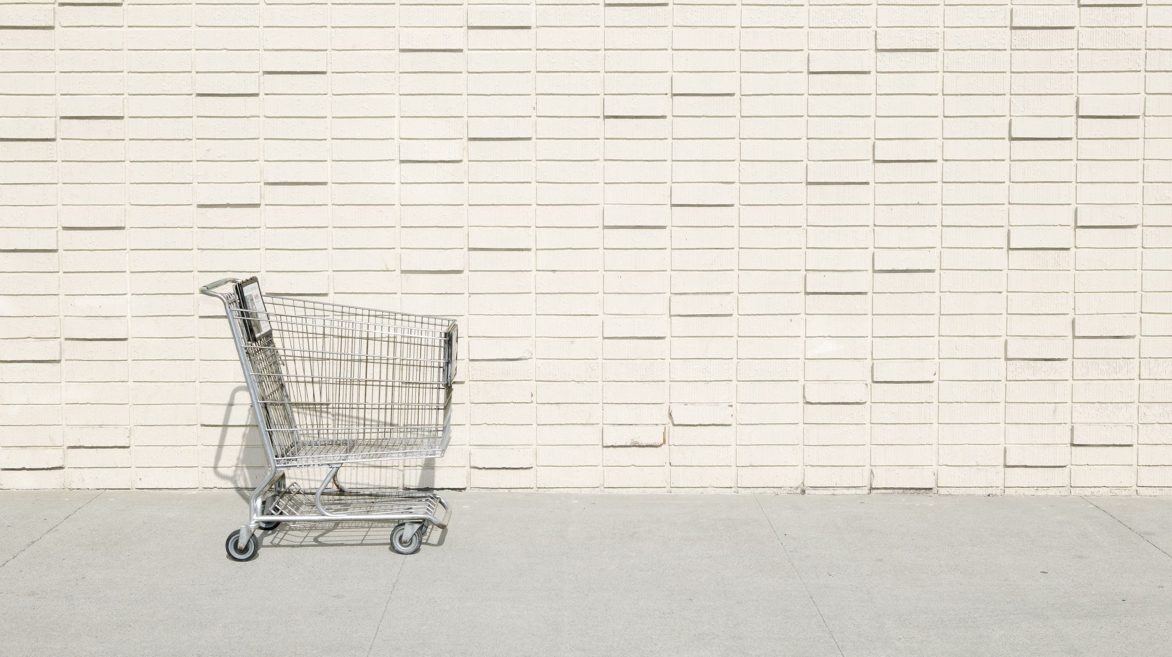
ETAPA 3: TIENDA ONLINE BÁSICA
4-5 semanas
Módulo 3.1: Tienda B2C (consumidor final)
  Carrito de compras
  Sistema de registro/login de clientes
  Checkout básico (sin pasarela de pago inicialmente)
  Gestión de pedidos para cliente
Módulo 3.2: Tienda B2B (mayoristas/distribuidores)
  Precios diferenciados por tipo de cliente
  Mínimos de compra por categoría
  Historial de pedidos y facturación
  Sistema de cotizaciones online

Slide 8
ETAPA 4: ERP SIMPLIFICADO
6-8 semanas
Módulo 4.1: Gestión de Producción
  Control de inventario de materias primas
  Registro de fórmulas/productos terminados
  Planificación de producción por lotes
  Control de calidad básico
Módulo 4.2: Gestión Comercial (CRM)
  Gestión de clientes (consumidor, distribuidor, maquila)
  Seguimiento de leads y contactos
  Historial de interacciones
  Recordatorios y tareas comerciales

Slide 9
Módulo 4.3: Gestión Administrativa
Órdenes de compra (materias primas)
Órdenes de venta
Facturación básica
Reportes simples (ventas, inventario)

Slide 10
Entorno y software requerido
Base de datos
MySQL
Frontend
HTML, JS,
Backend
Django

Slide 11

Usuarios / accesos
BD
  Catalogo_db: sgonzalezm – 3lR10Quefluye$

Slide 12
Productos
Desengrasante cocina industrial
Cloro
Pinol
Suavizantes (2 aromas)
Limpiador tipo Fabuloso (4 aromas)
Quita cochambre
Mas color
Mas color ropa negra
Detergente ropa blanca
Jabón liquido para manos
Jabón liquido trastes

